Slide 1
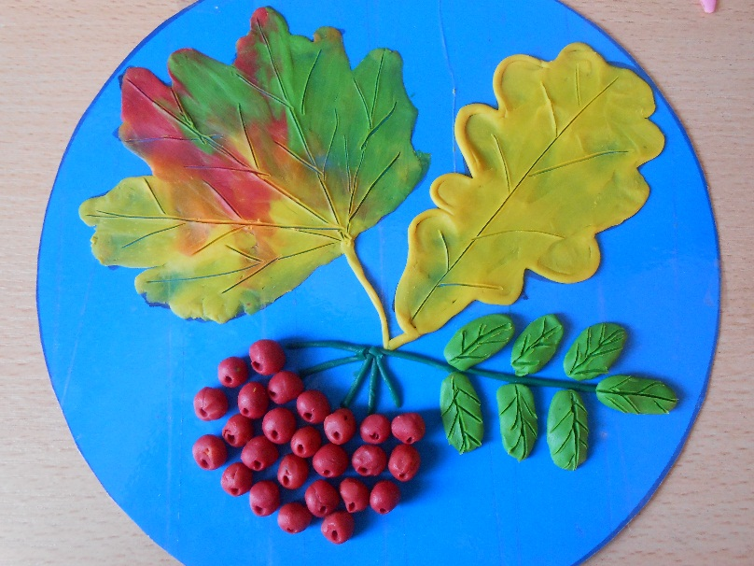
Мастер-класс «Подарки осени» Пластилинография
Подготовила:
Дроботова Наталья Федоровна
воспитатель МБДОУ № 33 г. Азова

Slide 2
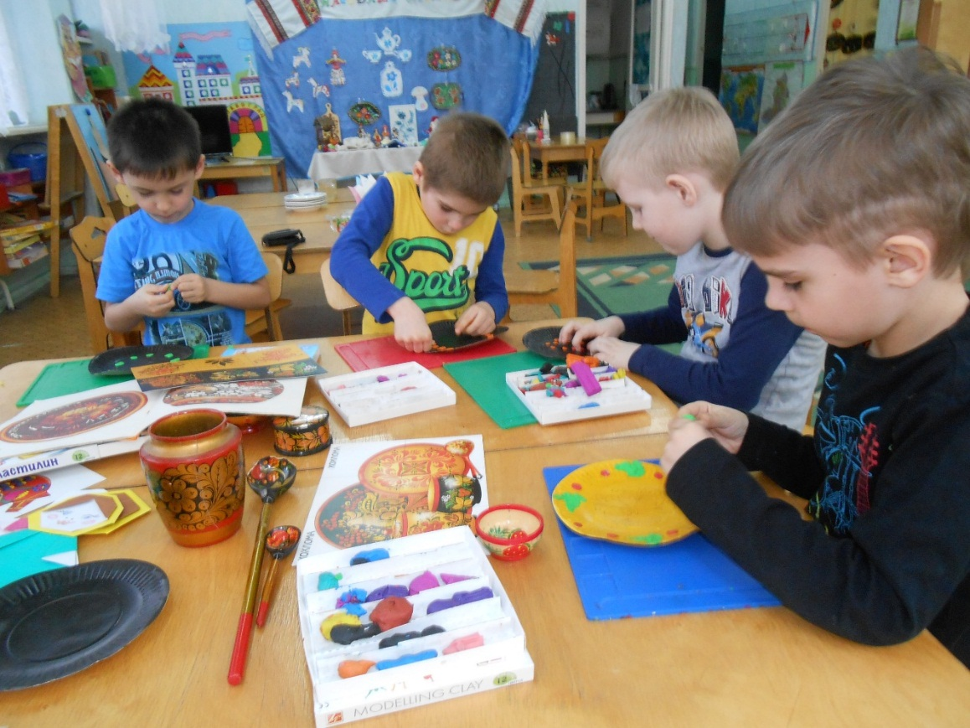
Цель: Расширить знания воспитателей о нетрадиционных способах использования пластилина в работе с детьми.

Slide 3
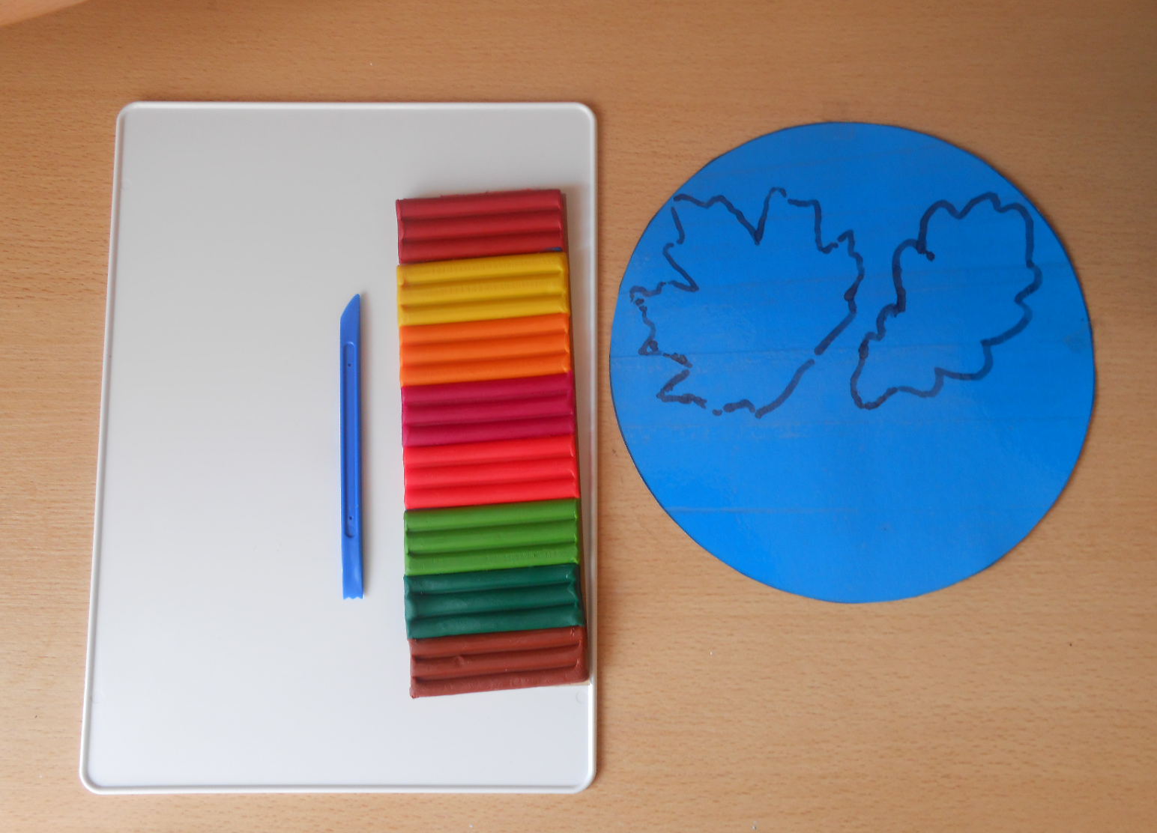
Материалы:
круг из картона (d = 20 см) синего цвета, с силуэтами кленового, дубового листьев, за ламинированных скотчем,
набор пластилина,
стека,
доска для лепки,
салфетки для рук.

Slide 4
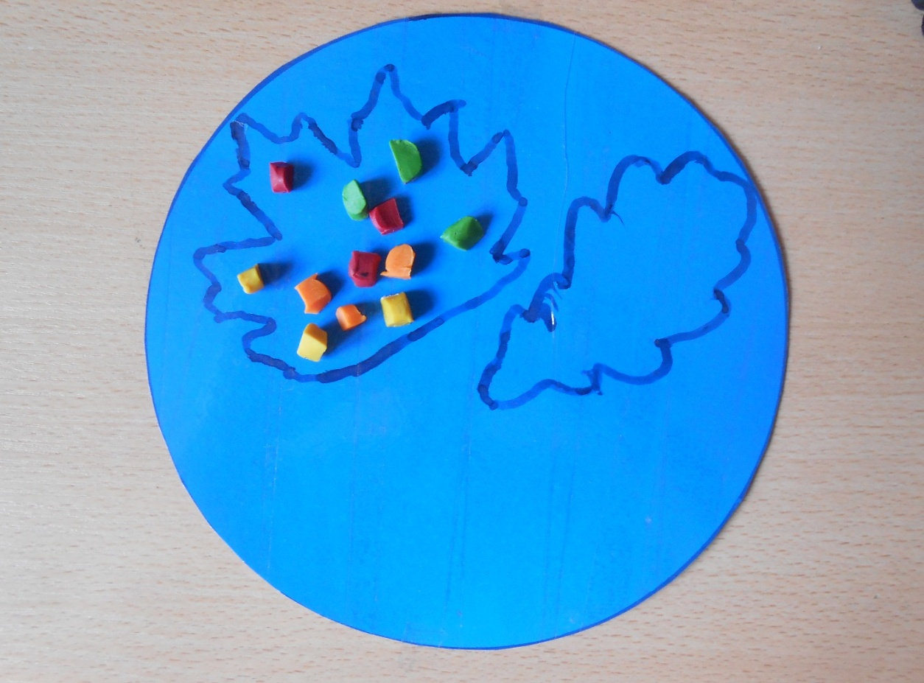
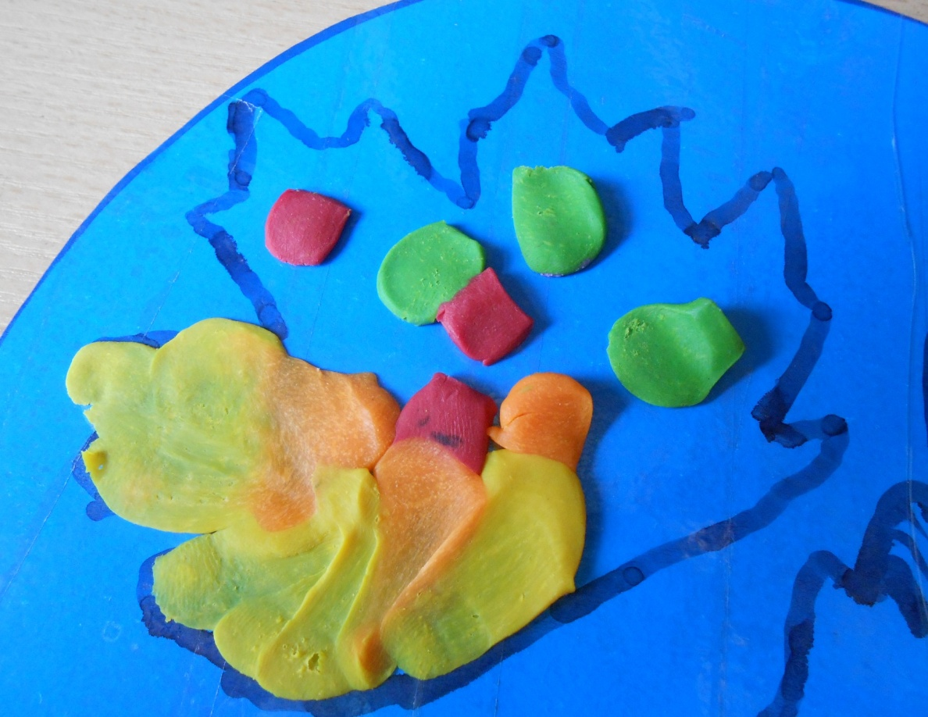
Ход работы
1. Разноцветные кусочки пластилина накладываем на силуэт кленового листика и «вливать» цвет в цвет, сглаживая границы соединения пластилиновых пятен разного цвета.

Slide 5
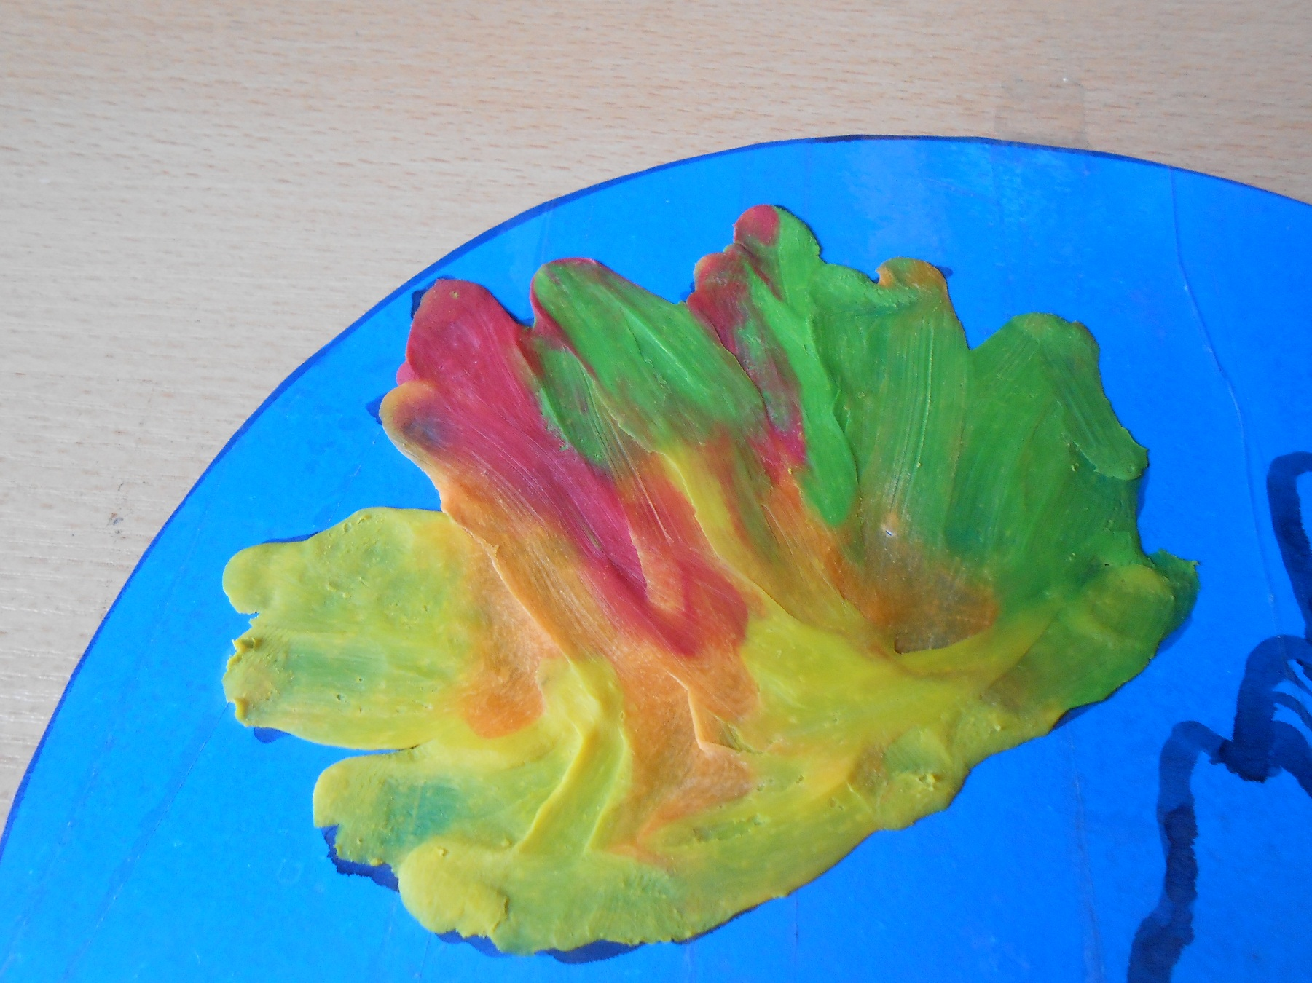

Slide 6
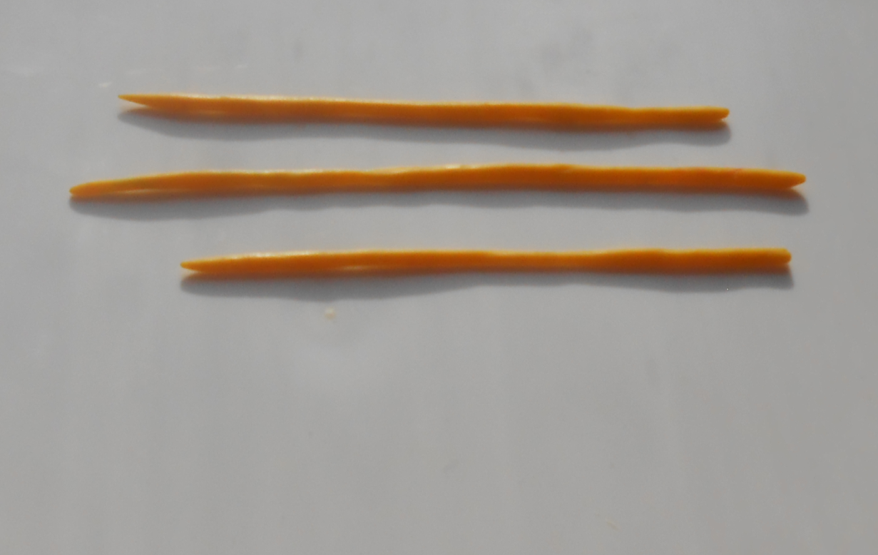
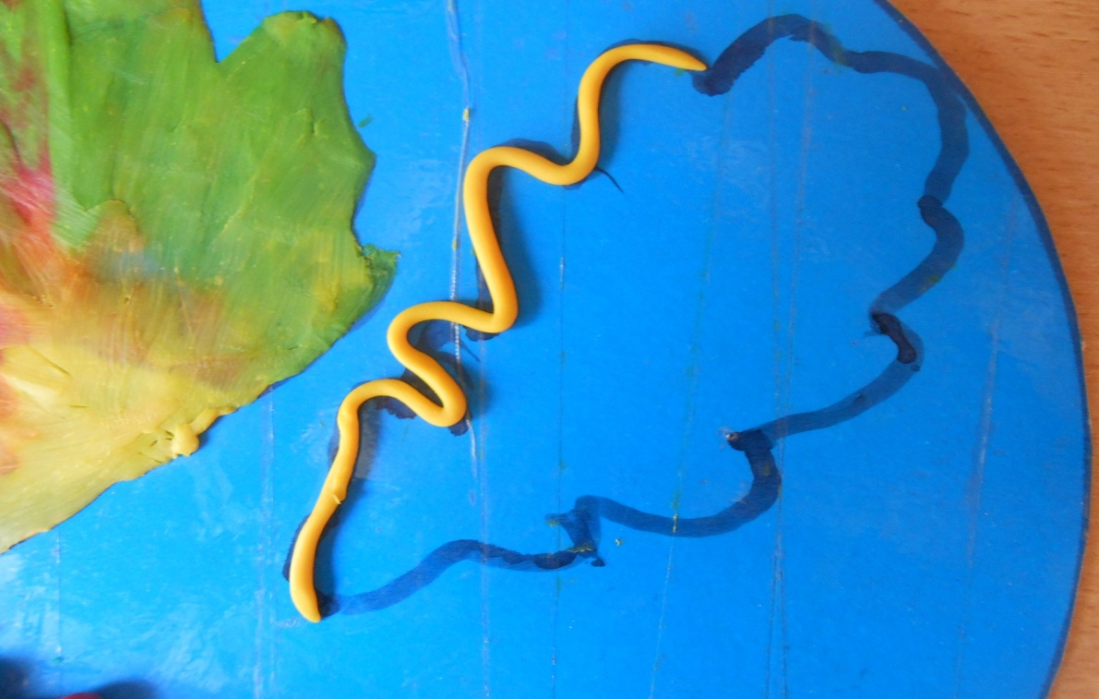
2. Из пластилина желтого цвета раскатаем тонкие колбаски | 3. Выложим ими контур дубового листа

Slide 7
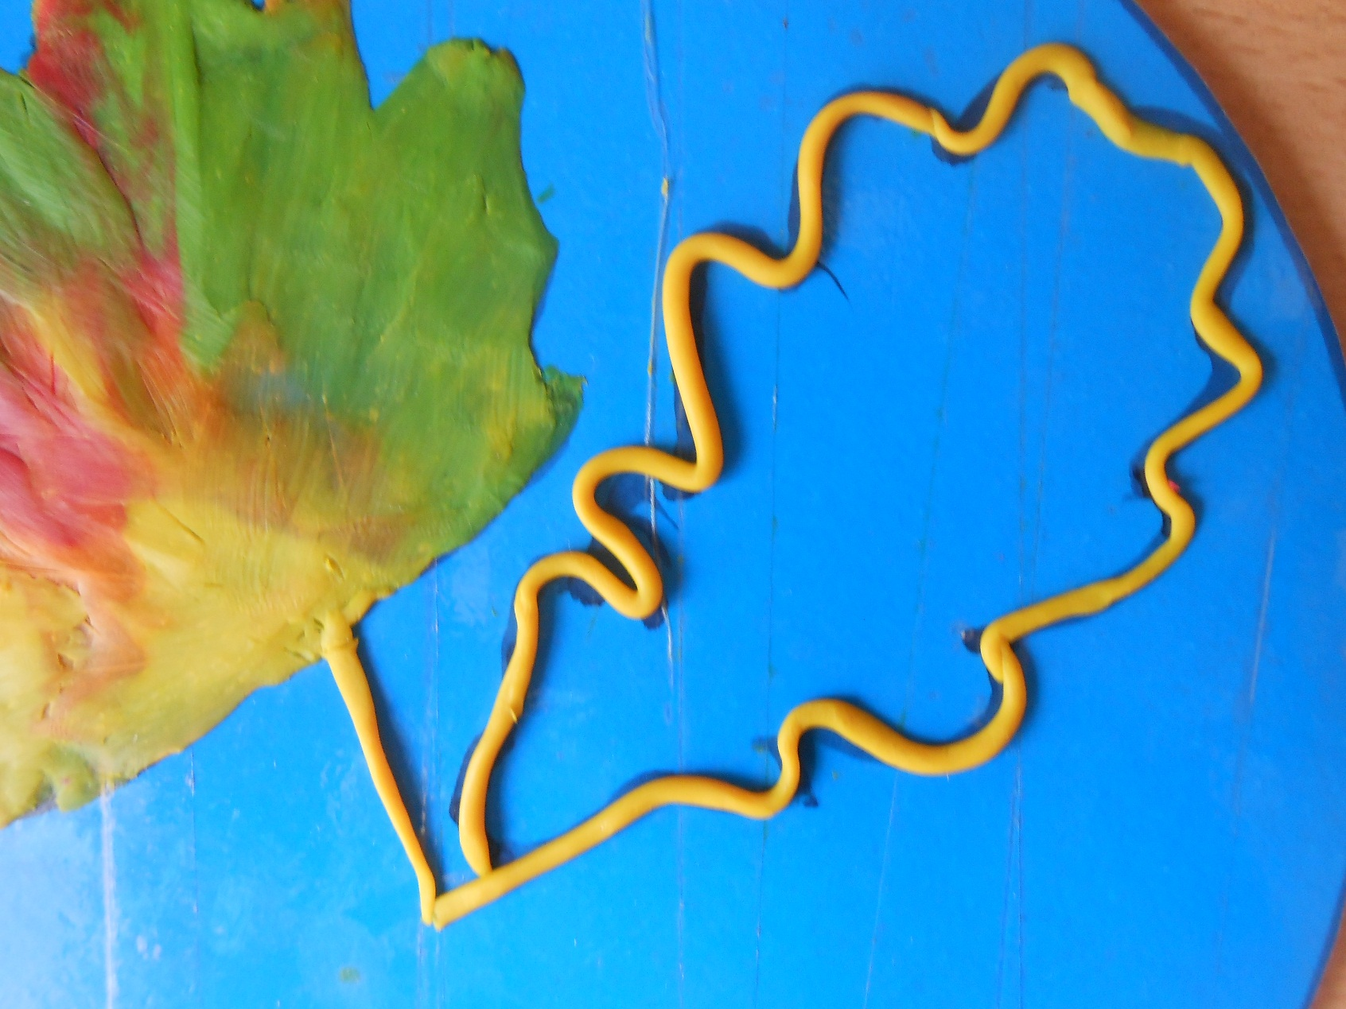

Slide 8
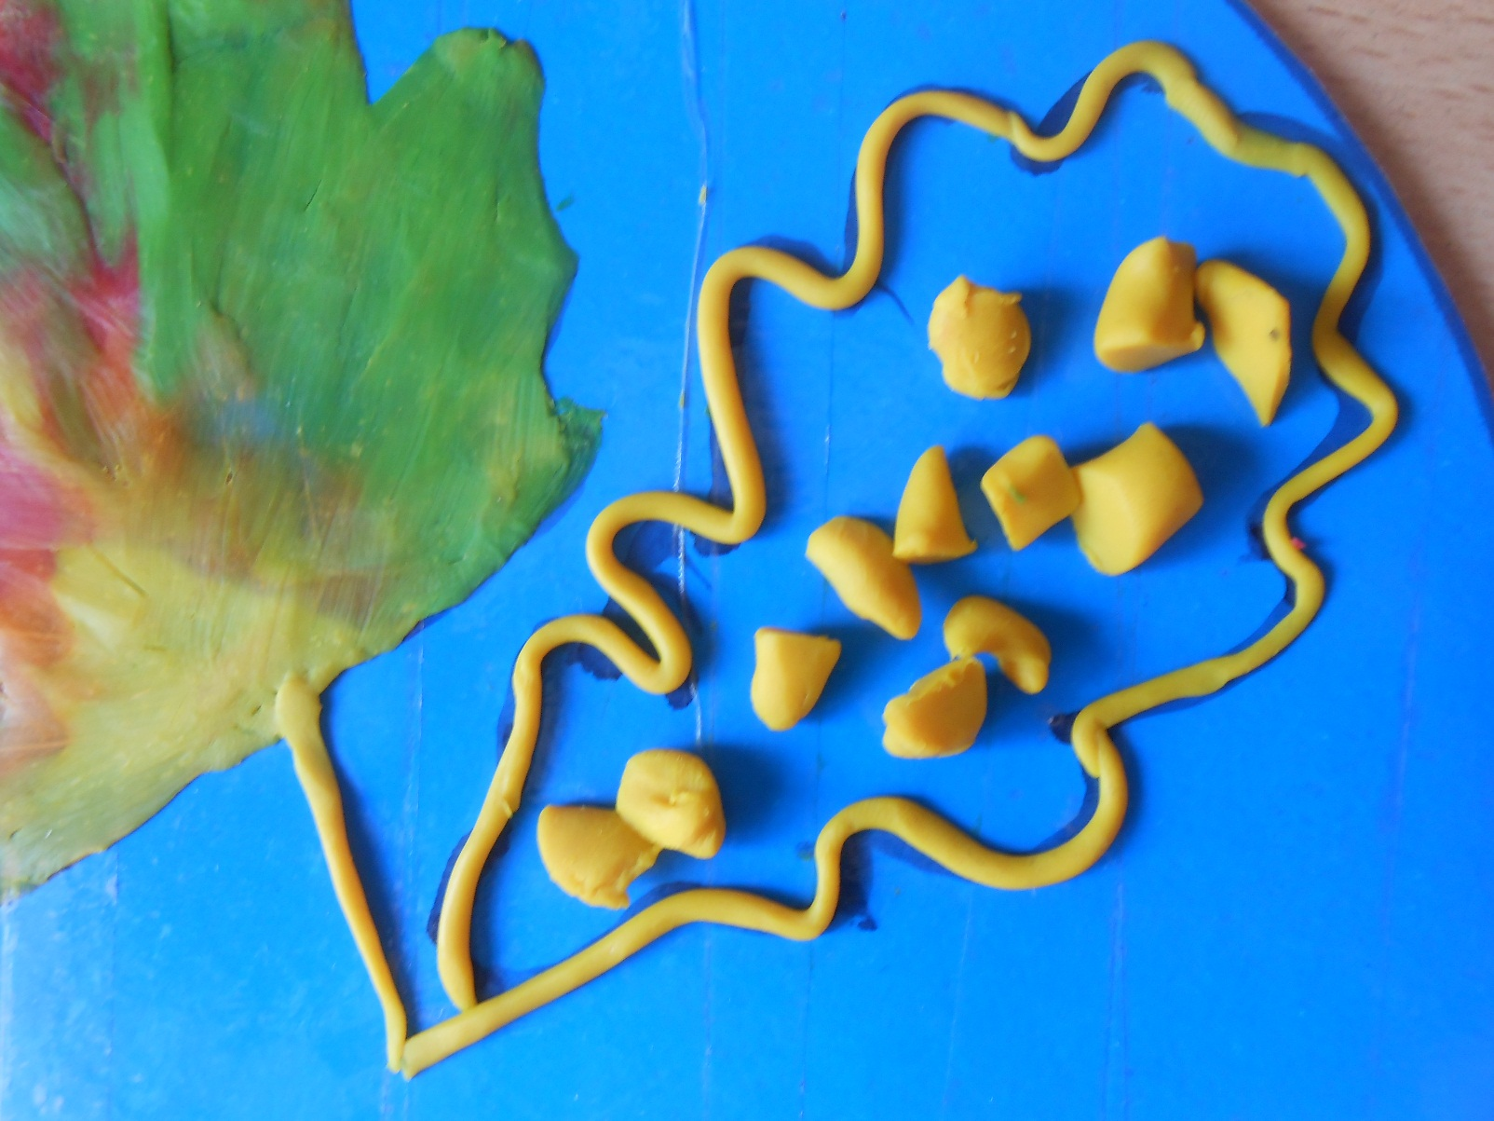
4. Заполним тем же цветом внутри силуэта

Slide 9
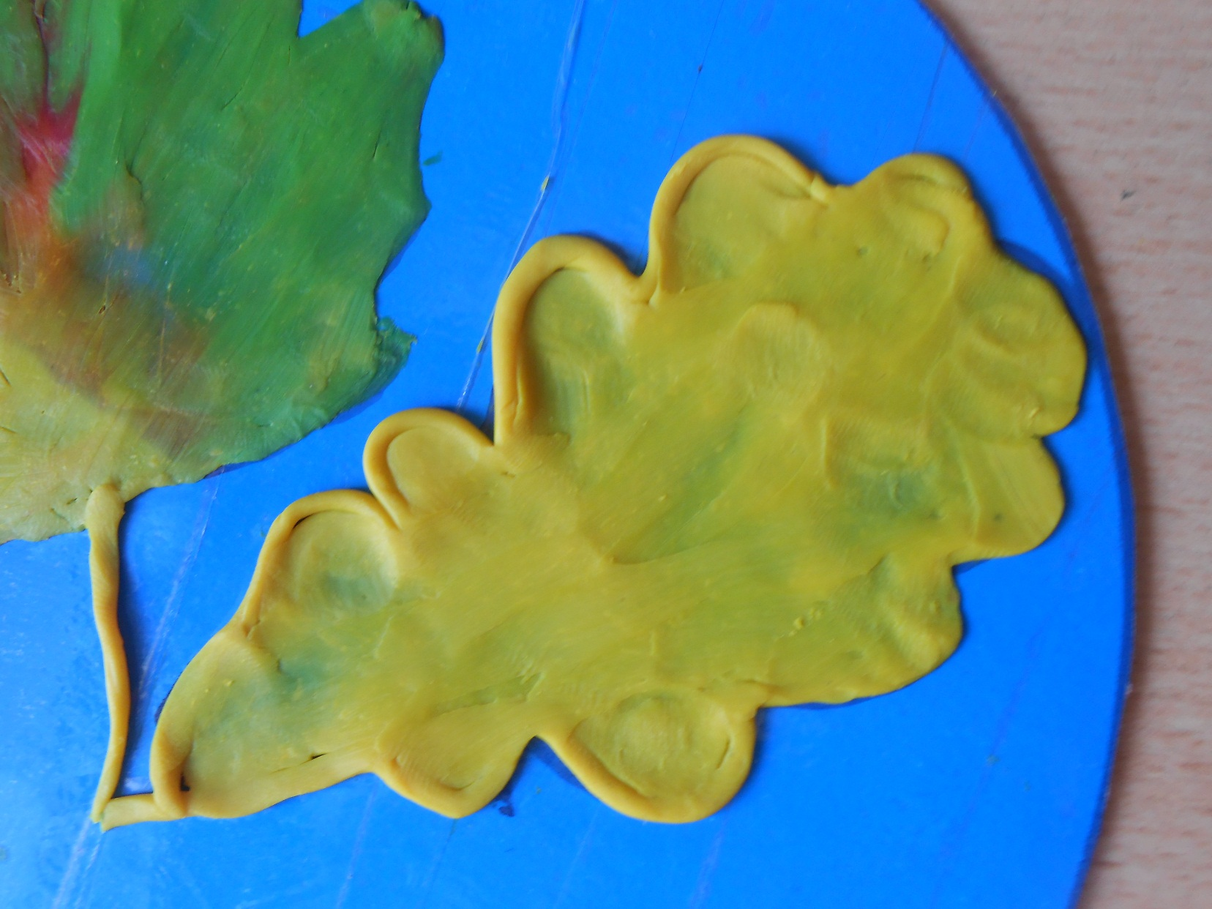
5. Сгладим поверхность листика пальчиками

Slide 10
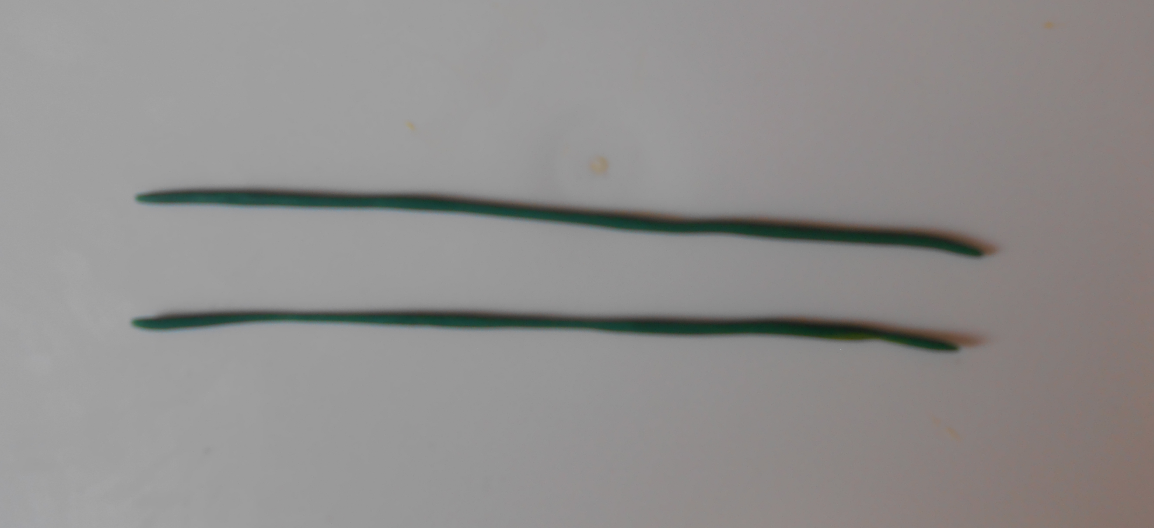
6. Раскатаем две тонкие колбаски темно-зеленого цвета

Slide 11
7. Одну из колбасок делим стекой на равные части.

Slide 12
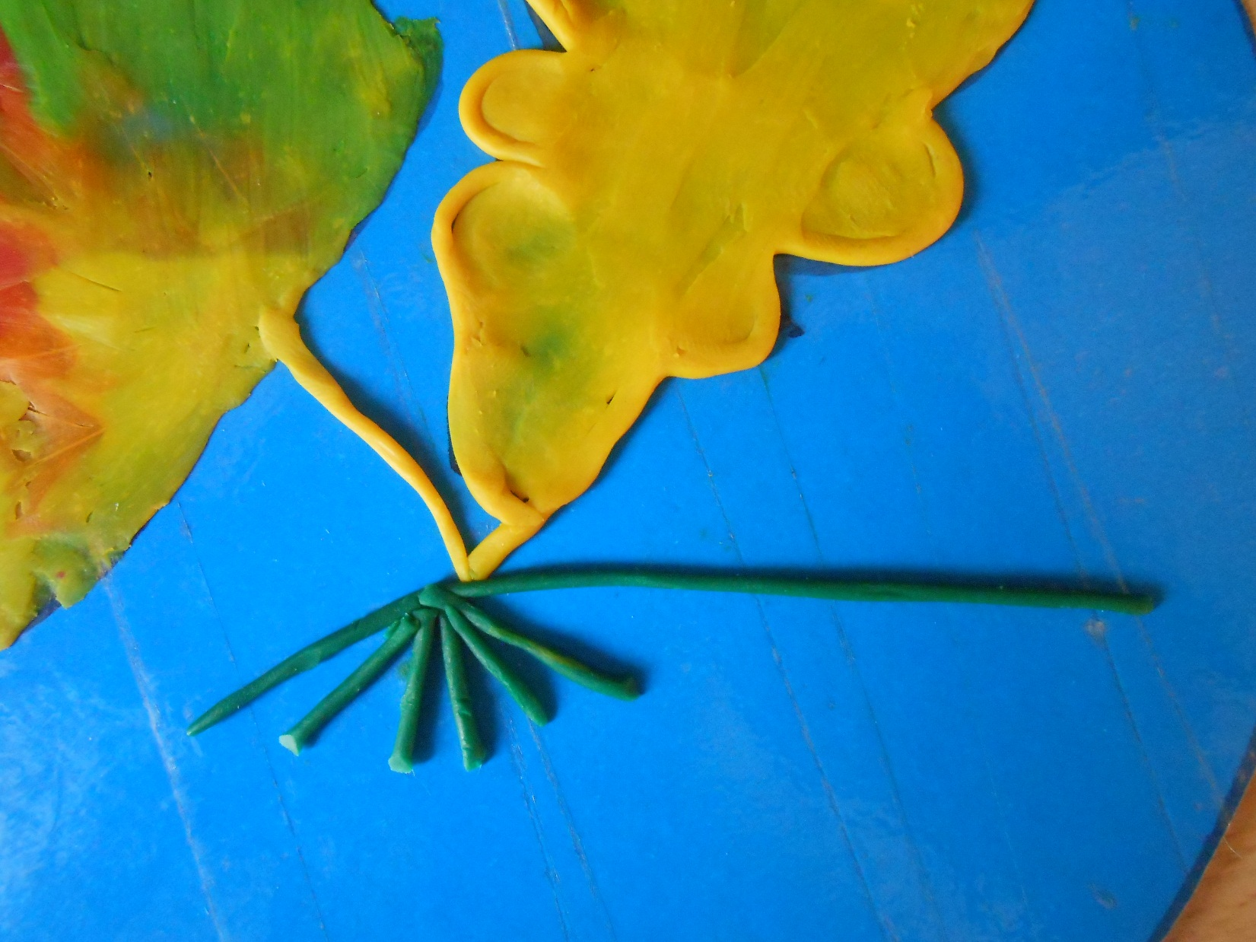
8. Выложим из длинной колбаски веточку рябины, а из коротких силуэт грозди

Slide 13
9. Раскатаем колбаску из пластилина красного цвета,

Slide 14
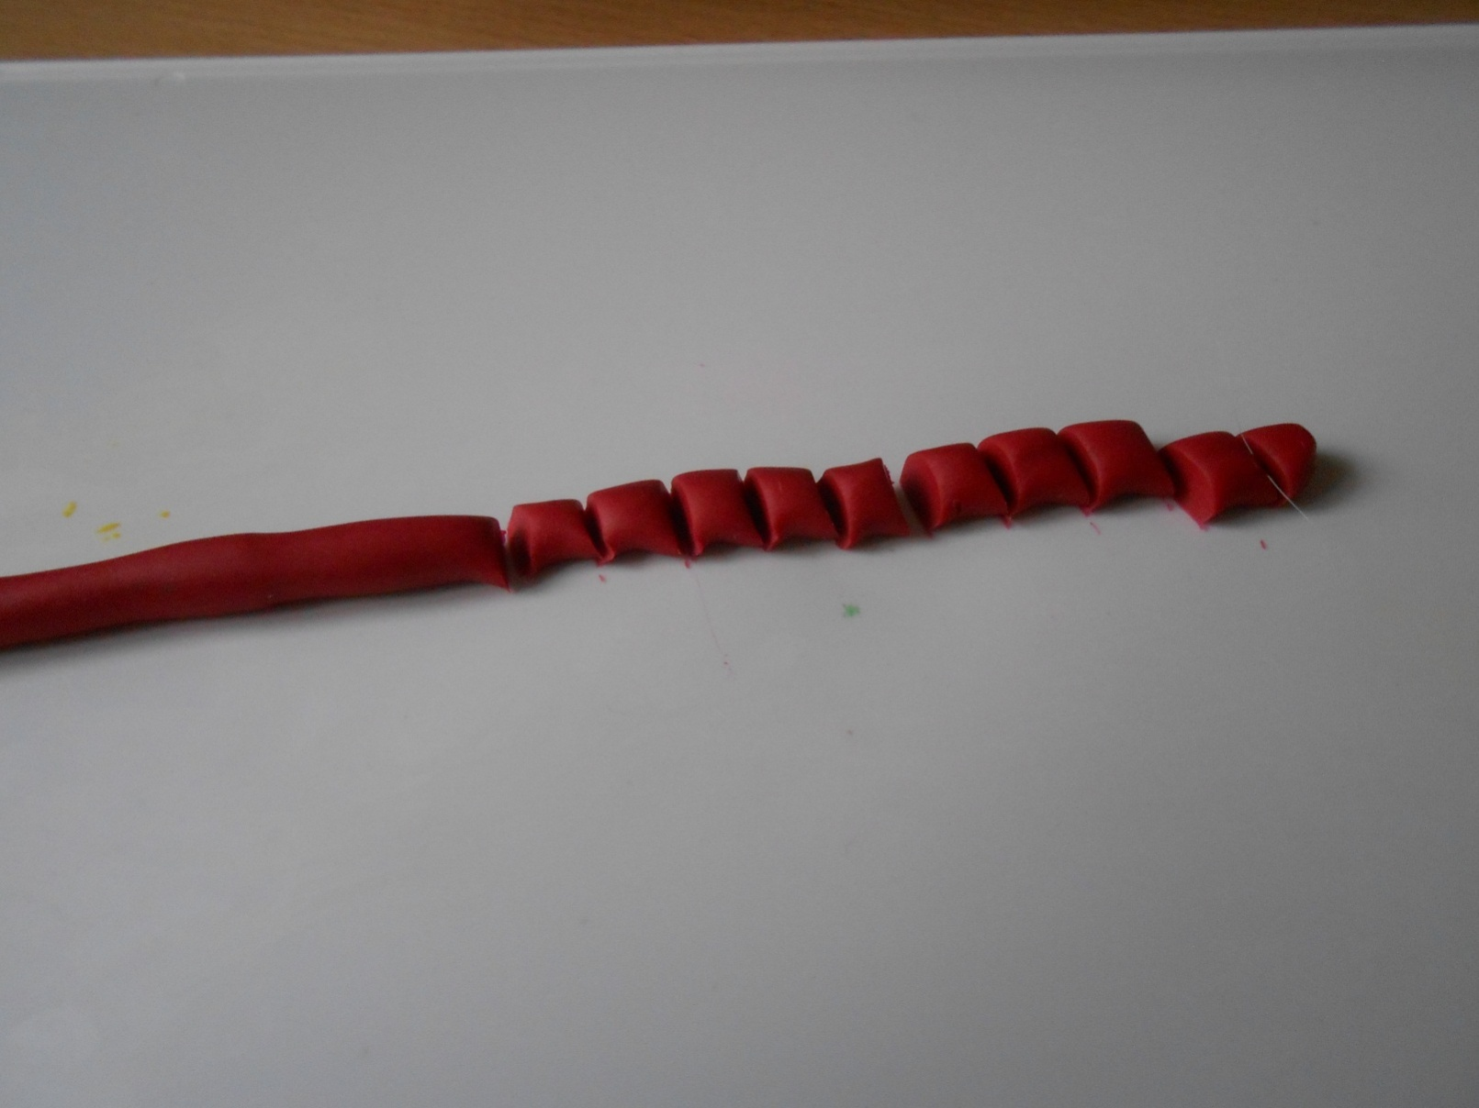
10. стекой разделим колбаску на мелкие части

Slide 15
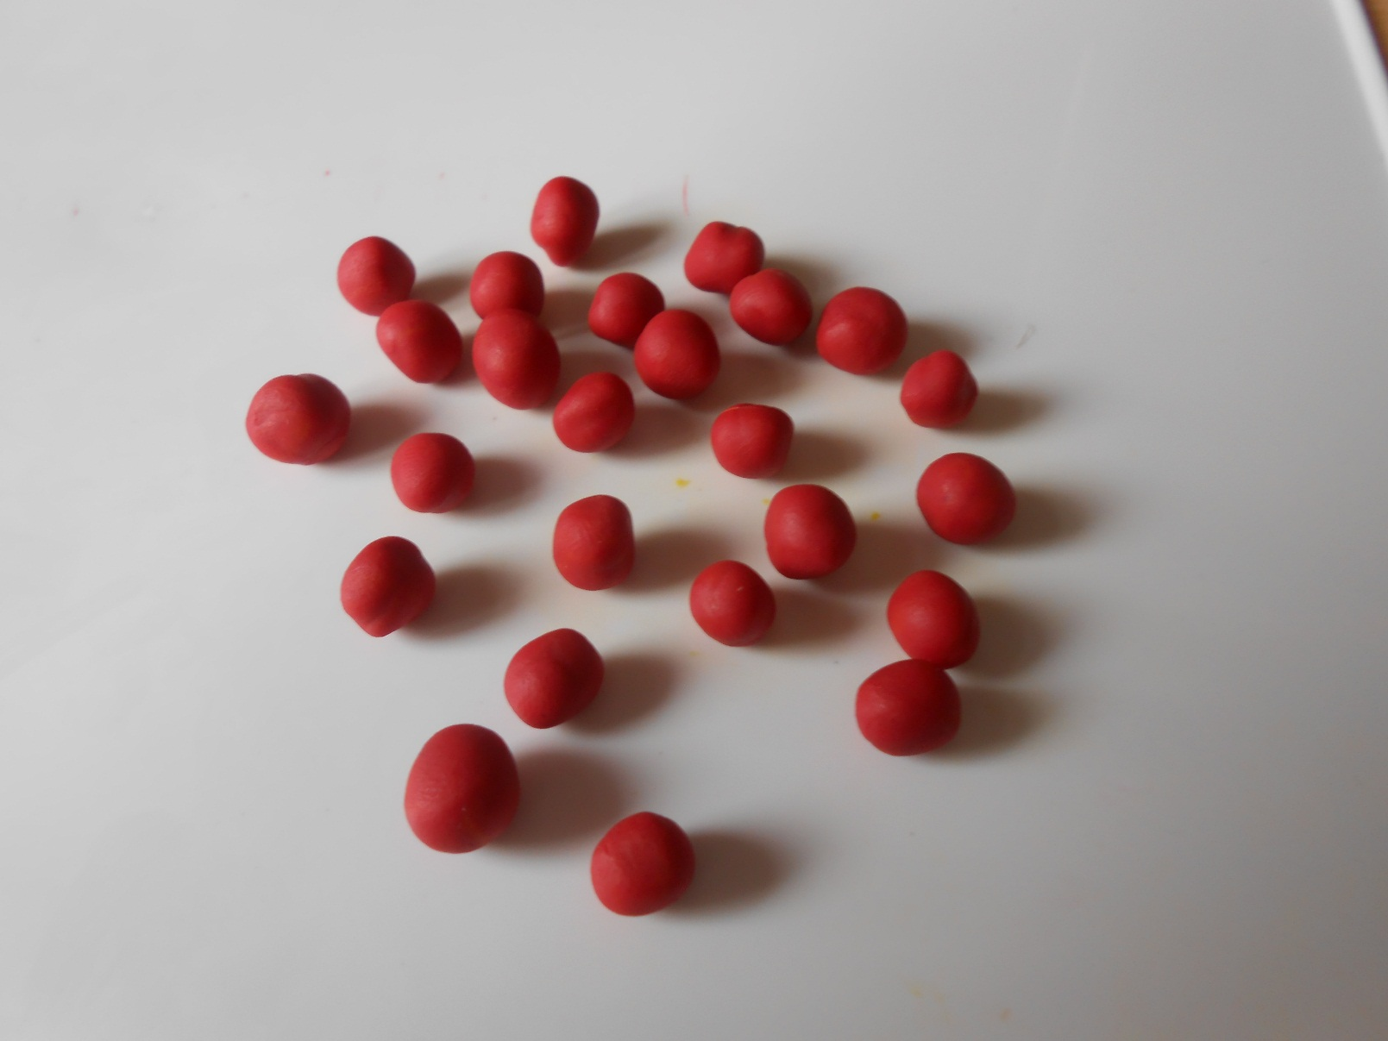
11. Скатаем шарики- ягоды

Slide 16
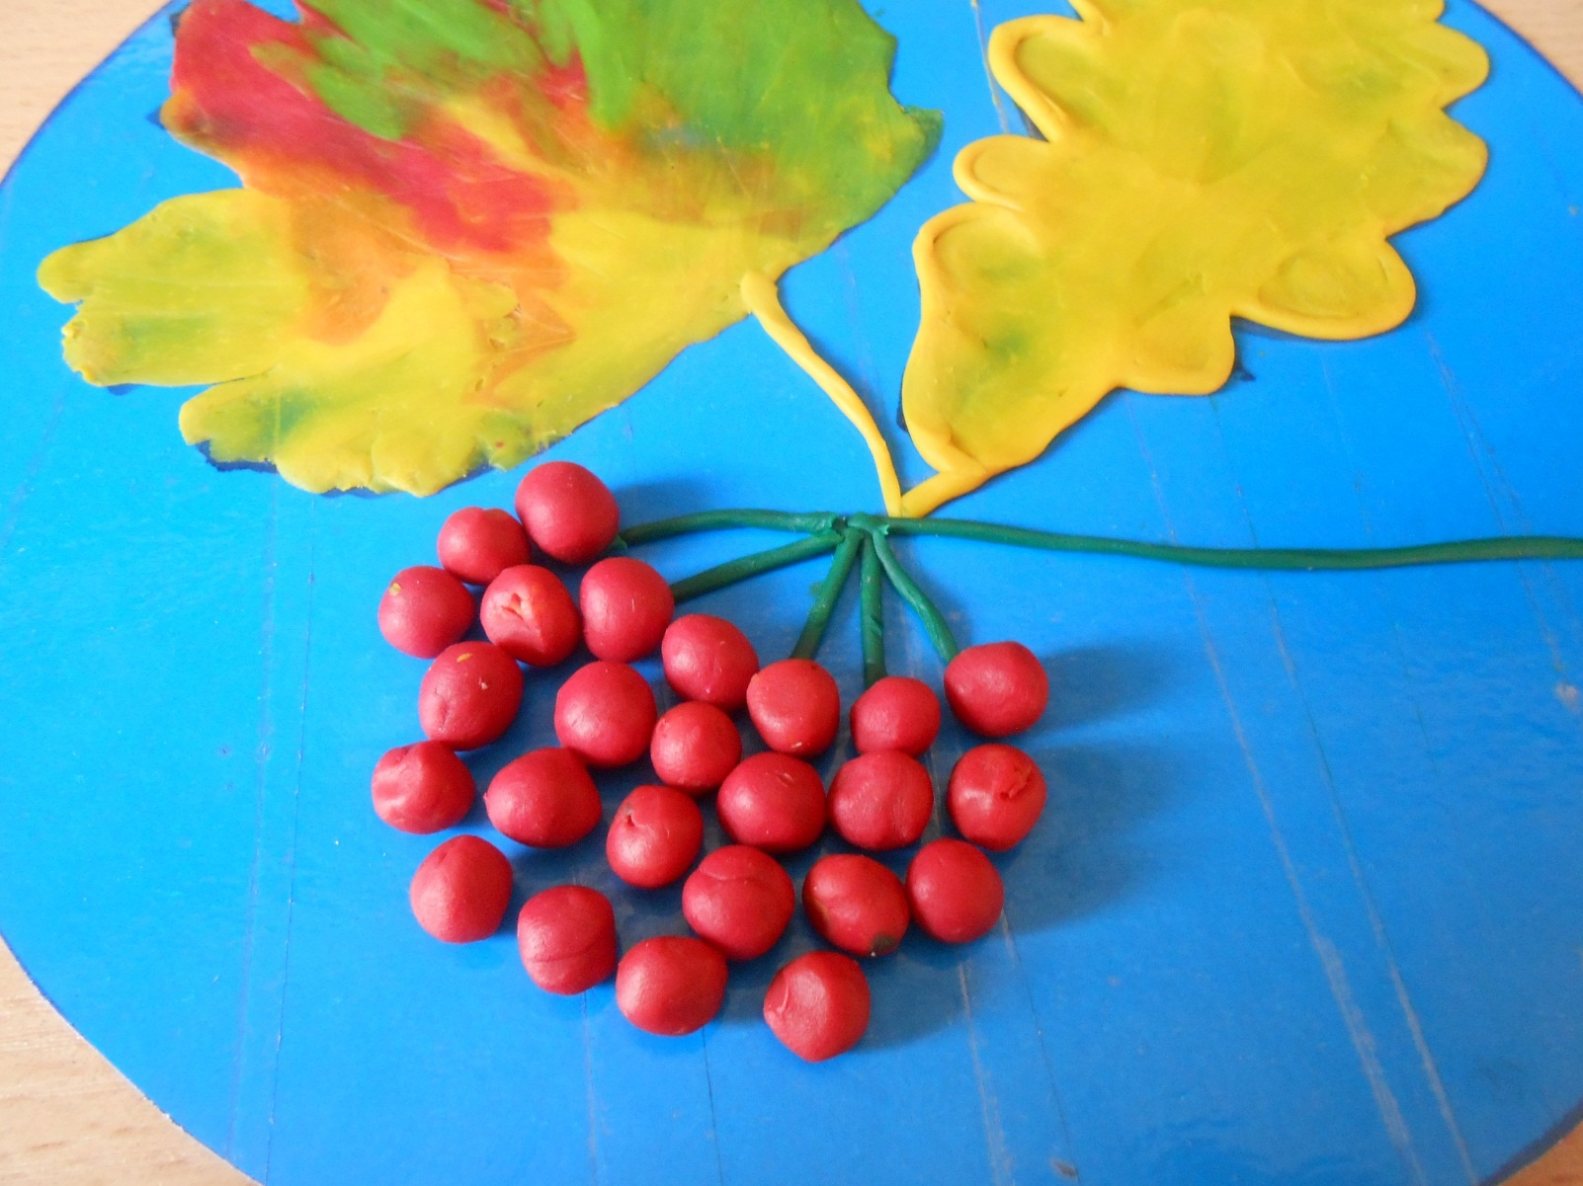
12. Прикрепим их на веточку-гроздь

Slide 17
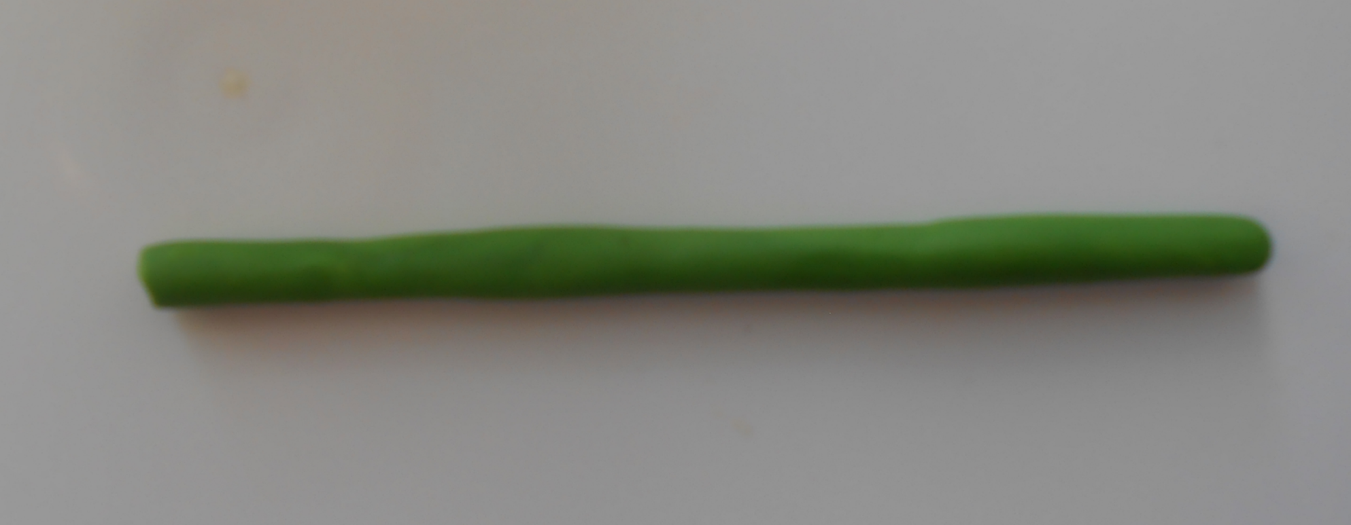
13. Раскатать длинную зеленую колбаску

Slide 18
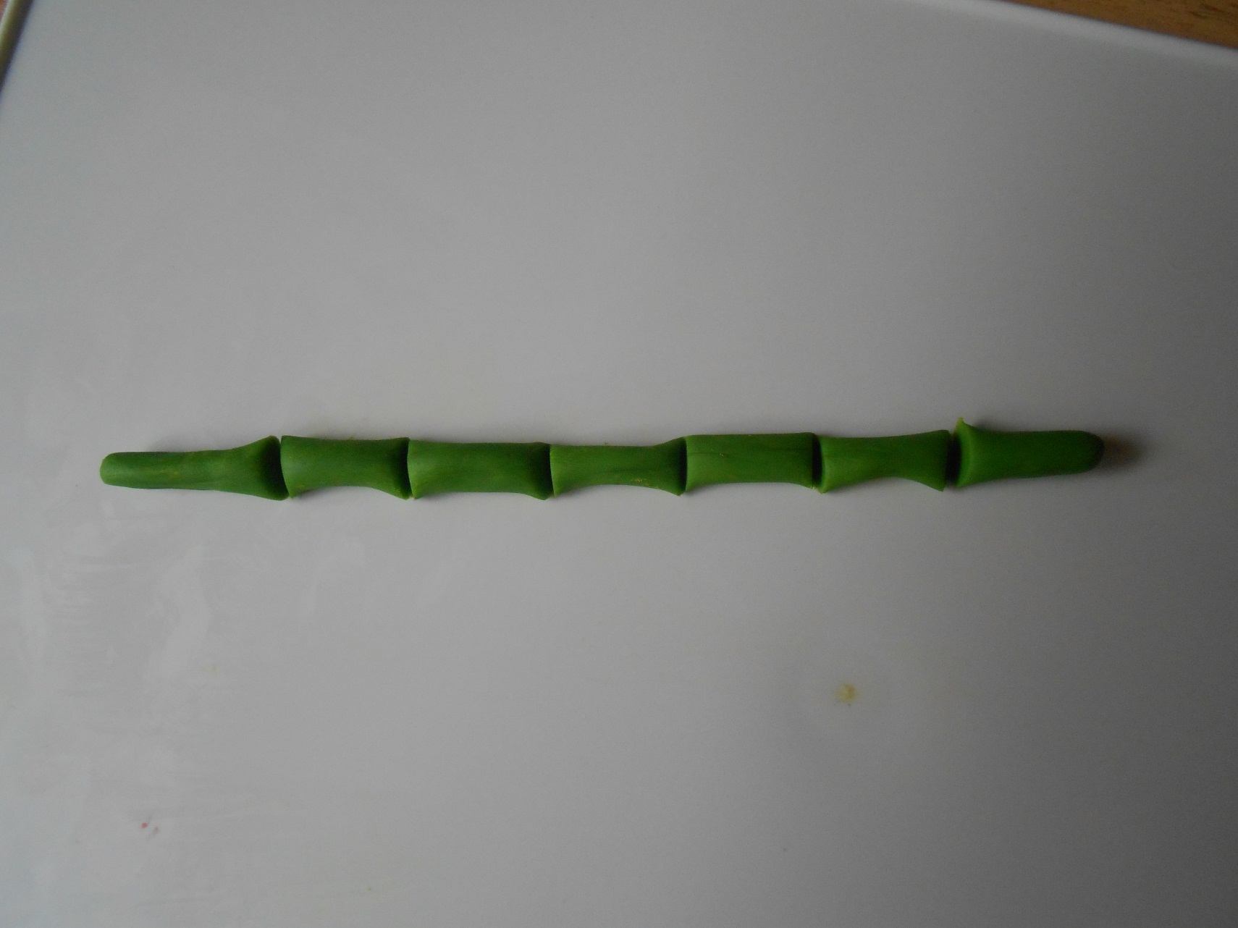
14. Разделим колбаску на столбики

Slide 19
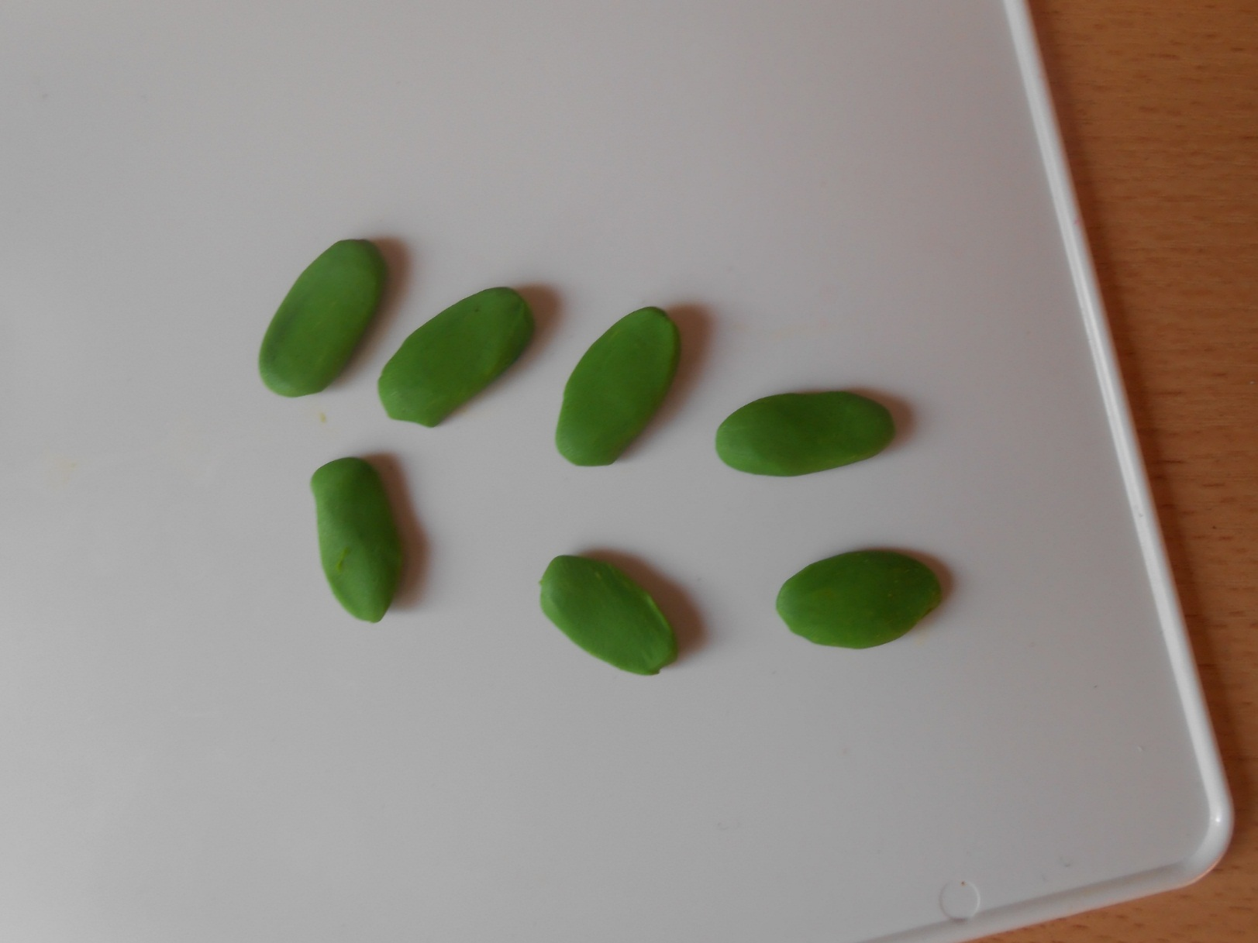
15. Предаем им форму листика

Slide 20
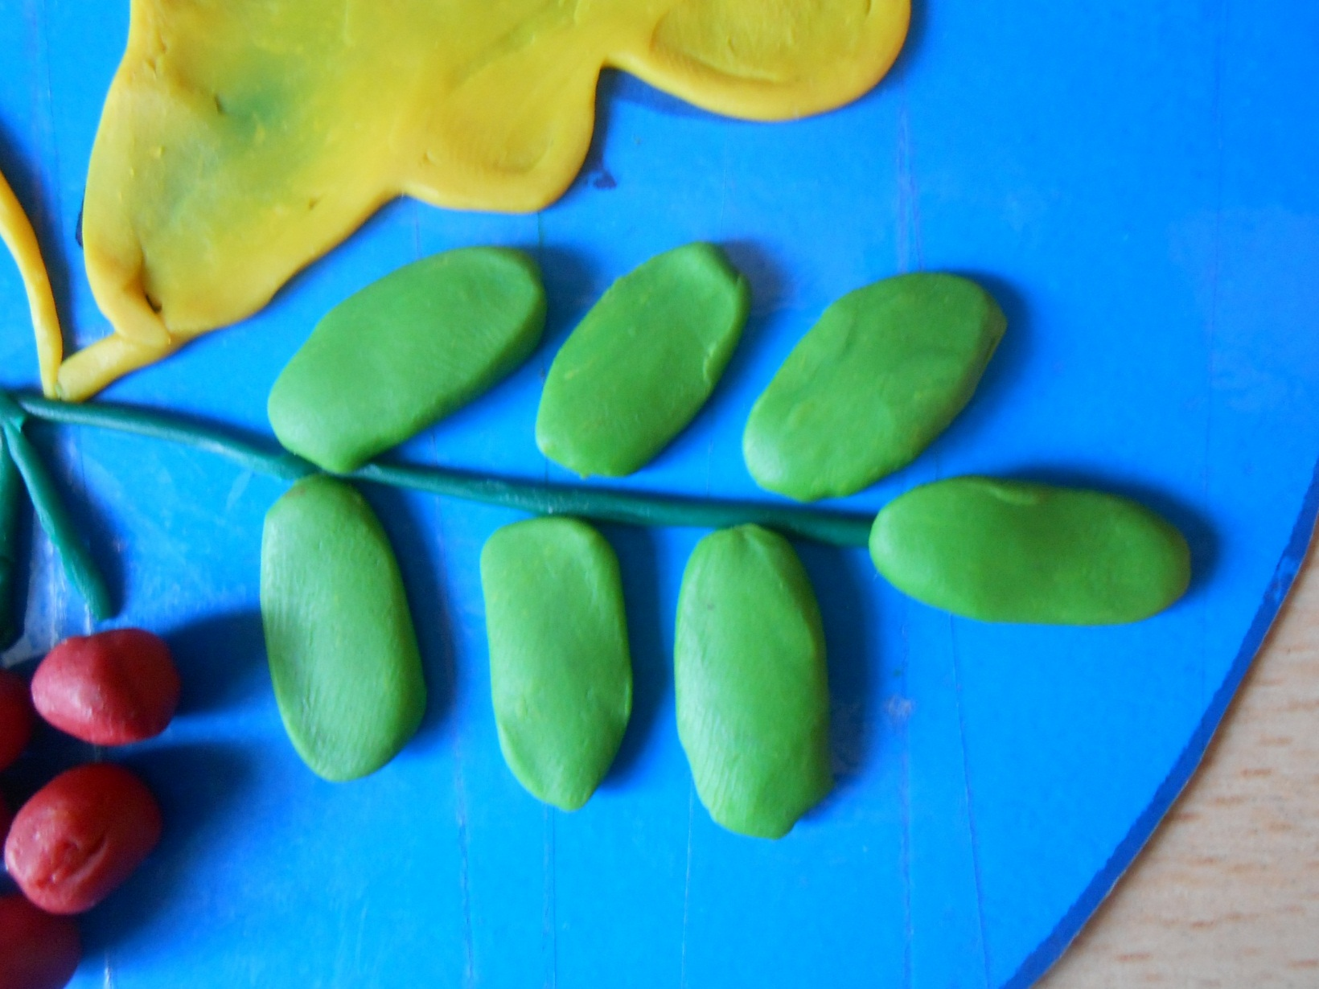
16. Выкладываем из них веточку

Slide 21
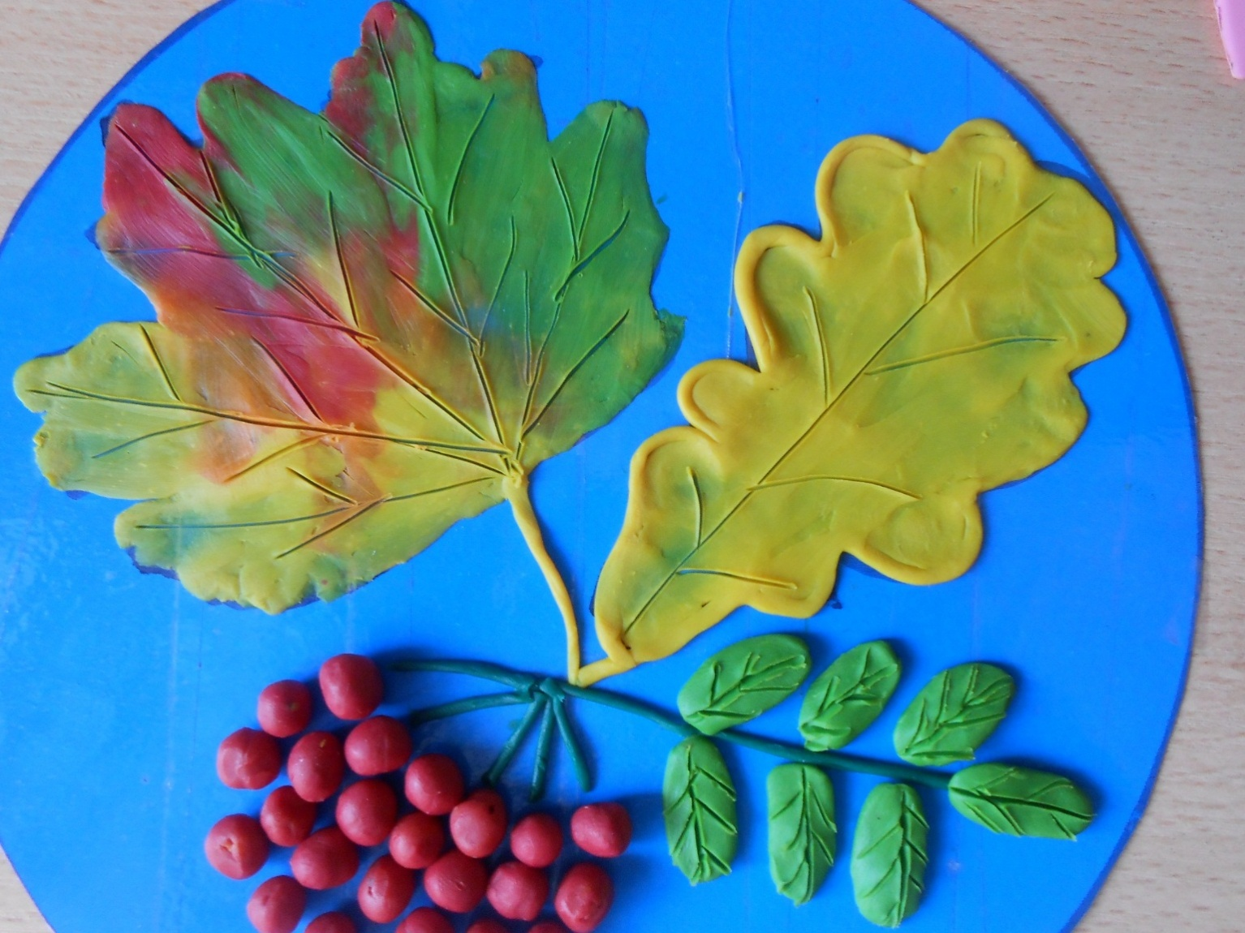
17. Стекой нарисуем прожилки на листиках.

Slide 22
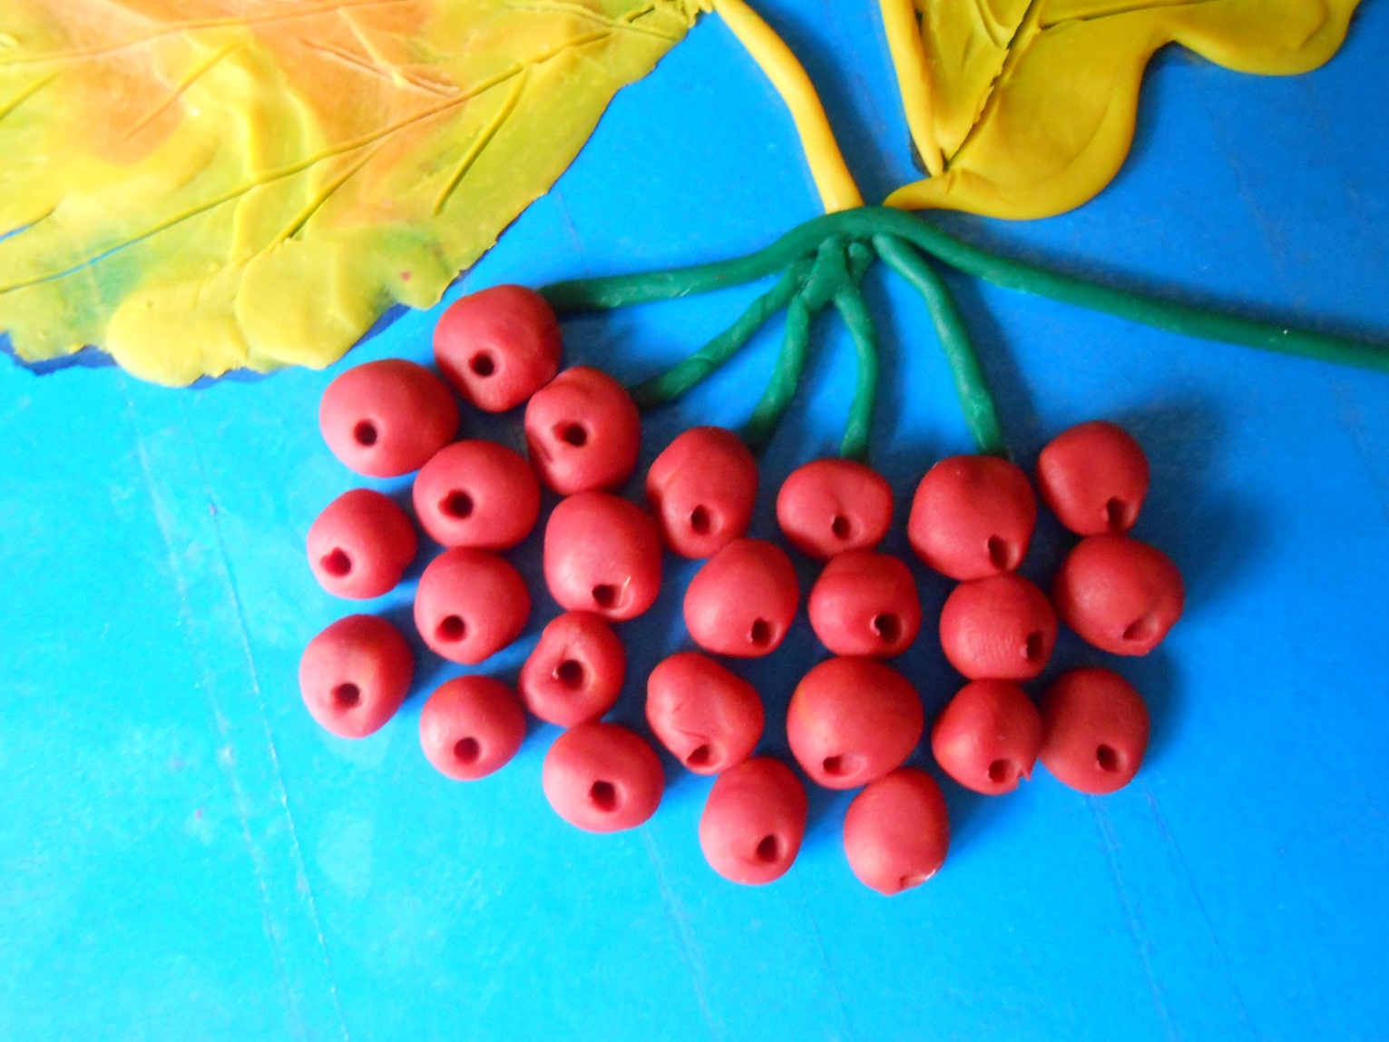
18. Делаем стекой точки на ягодах

Slide 23
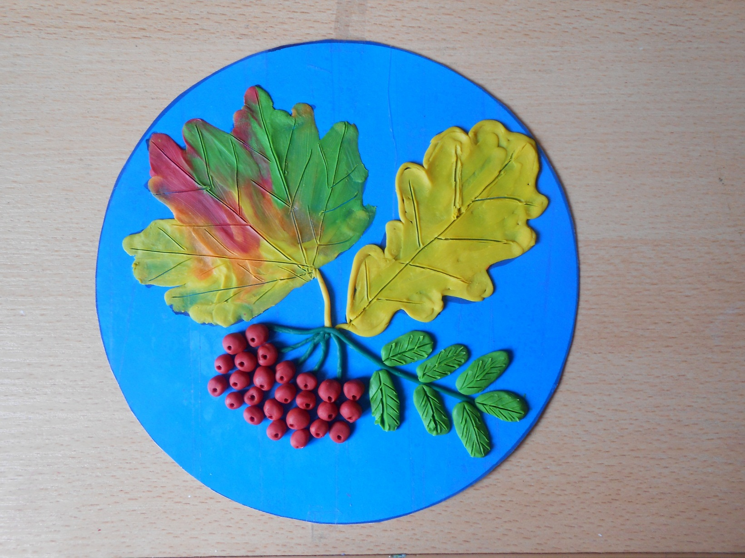
19. Картина готова

Slide 24
Спасибо за внимание!

